Slide 1
情報モラル研修
携帯ゲーム機の進化～広がる「Wi‐Fiスポット」～

Slide 2
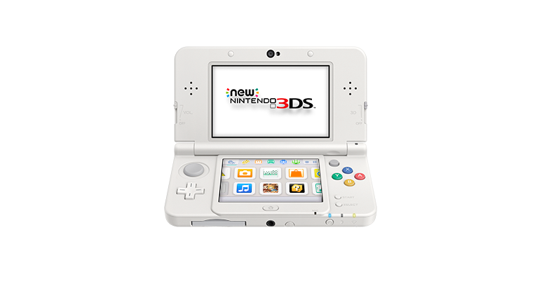
子どもがゲーム機で安全に遊ぶために
周囲の大人が知っておきたいこと…
①どんな機能が搭載されているのか？
②インターネットにつなぐには？
③何をフィルタリングできるのか？
④どんな危険が予想されるのか？
© Nintendo
Notes:
現在のゲーム機には様々な機能が搭載されるようになってきています。
子どもたちの安心、安全を考えるには、
周囲の大人の支援が必要です。
それでは、子ども達が携帯ゲーム機をどうやってインターネットに接続しているのかを見ていきましょう

Slide 3

３DSはどうやって
インターネットに接続するの？
無線LAN接続でインターネットに接続します
このようなマークを
見たことがありませんか？
「Wi-Fi」とは…
様々なメーカーから提供されていた無線ＬＡＮの機器同士を組み合わせて使用できることを認定している規格。
簡単な設定で無線LANに接続することができます。
Notes:
３DSをインターネットに接続するには無線LANによる通信を利用します。
家庭で無線ＬＡＮを利用している場合は設定次第でインターネット接続が可能です
このようなマークを見たことはありませんか？
これは「ワイファイ」と呼ばれており、「メーカーが違っても同じ規格で無線ＬＡＮ通信していますよ」という認定マークです。
つまり、この「ワイファイ」という文字が掲げられた場所では無線ＬＡＮ接続できる可能性があり、
そこからインターネット接続ができるかもしれないということです

Slide 4

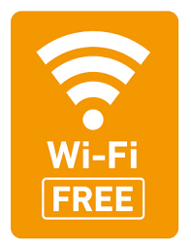
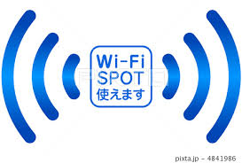
子どもたちは家庭以外では
どこでインターネットに接続するの？
「Wi-Fiスポット」とは…
公衆無線LANとして、公共施設や商業施設など特定の場所でWi-Fiを利用できるサービスの呼び名の一つです。「フリースポット」、「ホットスポット」などとも呼ばれます。各スポットに設置されたアクセスポイントを通じて、スマホやタブレットなどをインターネットに接続することができます。
Notes:
携帯ゲーム機を家庭から持ち出して遊ぶ場合のインターネット接続はどうなっているのでしょうか
先程の「ワイファイ」という文字は現在町中で見られるようになっており
そのような場所は「ワイファイスポット」と呼ばれています
「ワイファイスポット」で無線ＬＡＮの電波を拾うことができれば、スマホやタブレットなどを
インターネットに接続することができます

Slide 5
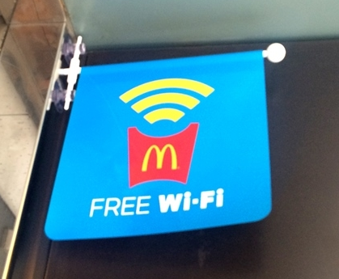
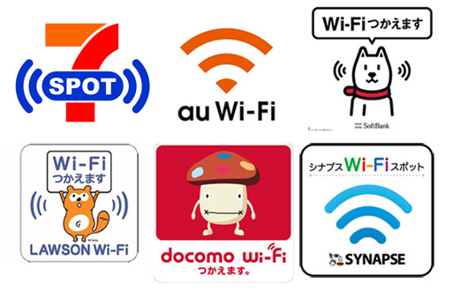
どこにあるの？「Wi-Fiスポット」
ファーストフード店
コンビニや
商業施設など
どうして無料で提供されているの？
①キャンペーン情報等を利用者に届ける
→ 集客力UP
②利用者の閲覧履歴などを取得
→ 消費者行動をマーケティング
Notes:
「ワイファイスポット」には
●自由に使えるもの
●無料で使えるが登録が必要なもの
●有料の契約が必要なもの
があります
ファーストフード店やコンビニエンスストア、商業施設などで提供されているもののほとんどは
「無料で使えるが登録が必要なもの」がほとんどです
メールアドレスなどの簡単な登録で利用することができ、非常に便利ですが
消費者行動のマーケディングに一部の個人情報が利用されていることは知っておく必要があります
また、セキュリティ設定のないワイファイスポットでは通信内容が誰かに知られてしまう可能性もありますので
このような場所ではインターネット上へのパスワード入力等は絶対にしないようにしなくてはいけません

Slide 6
コンビニの「Wi-Fiスポット」
コンビニ | 通 信 端 末
セブンスポット | スマホ（iPhone,Android)、PC・タブレット 3DS等のゲーム機の利用が可能
LAWSON Free Wi-Fi | スマホ（iPhone,Android)、PC、タブレット
Famima Wi-Fi | スマホ（iPhone,Android)、PC・タブレット
コンビニ | 1日に利用できる回数
セブンスポット | 3回まで（1回につき60分まで）
LAWSON Free Wi-Fi | 5回まで（1回につき60分まで）
Famima Wi-Fi | 3回まで（1回につき20分まで）
Notes:
子ども達にとって外出時に最も利用しやすいのは、コンビニの駐車場で拾える「ワイファイ」だと考えられます
各社で利用可能な機器が違いますが３ＤＳも接続可能な場所があることは知っておきましょう
少しインターネットで調べれば子ども達でも自分で設定してワイファイスポットに接続することは可能です
外出時においてもインターネット接続が行われているというのが現状です

